Slide 1


MPI v. 1.0 - 2021
Módulo de Proyecto Integrador del DataMart de Ingeniería en Mecatrónica

Slide 2
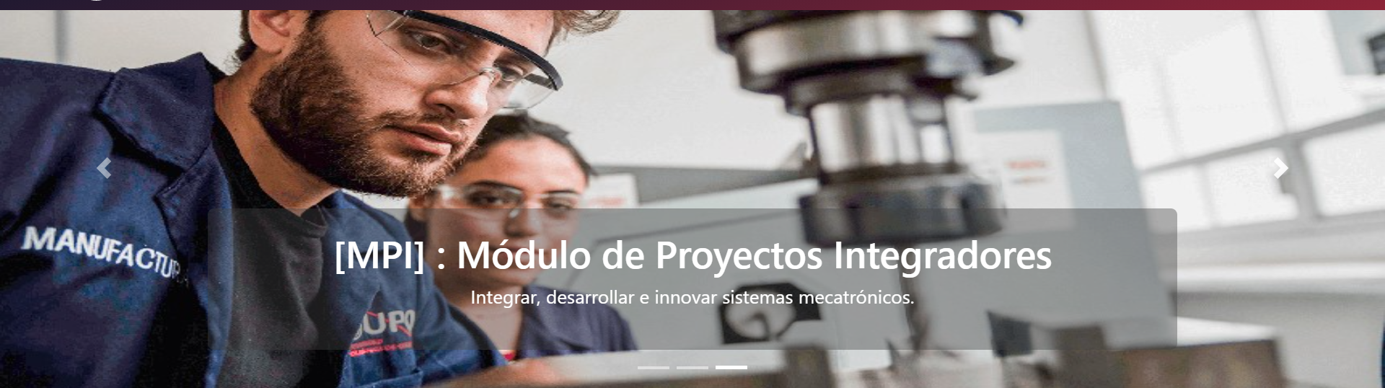
DATAMART de Ingeniería en Mecatrónica
Un data marts son una clave para transformar eficientemente los datos en información útil.
MTU : Modulo de Tutores
MPI : Modulo de Proyectos Integradores
MTC : Modulo de Trabajo Colegiado
MCE : Modulo de Certificaciones
MEE : Modulo de Estancias y Estadias
MIM : Modulo de Dirección Mecatrónica

Slide 3
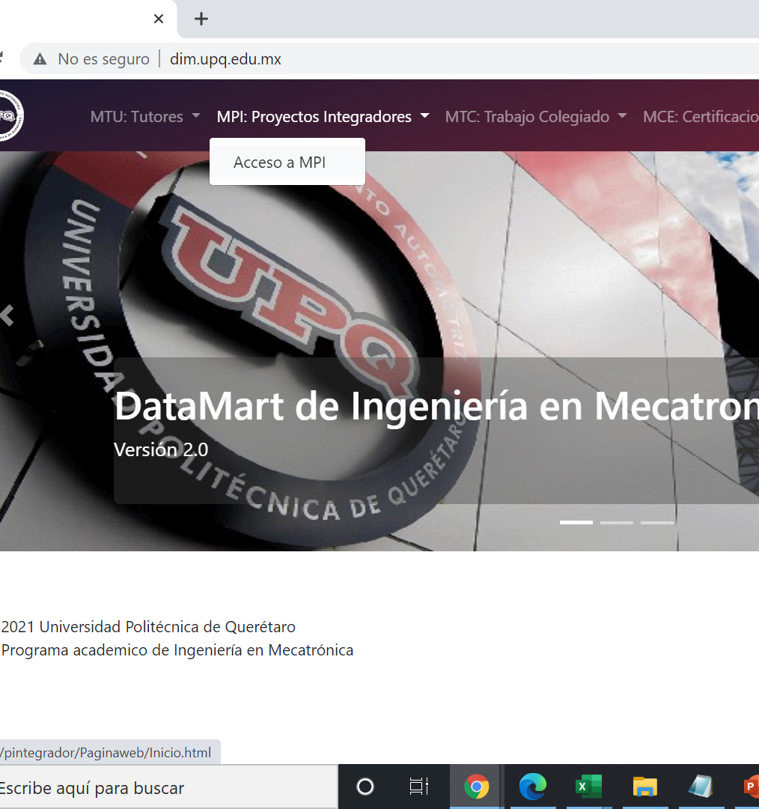
DIM: Módulo del proyecto integrador MPI.
Desarrollar un módulo dentro del DataMart académico en ingeniería en Mecatrónica que permita la interacción dinámica entre una base de datos para desarrollar las actividades de registro, entregas y validación de los proyectos de Ingeniería Mecatrónica.
El cual comprende los siguiente pasos y procedimientos de las entidades involucradas.

Slide 4
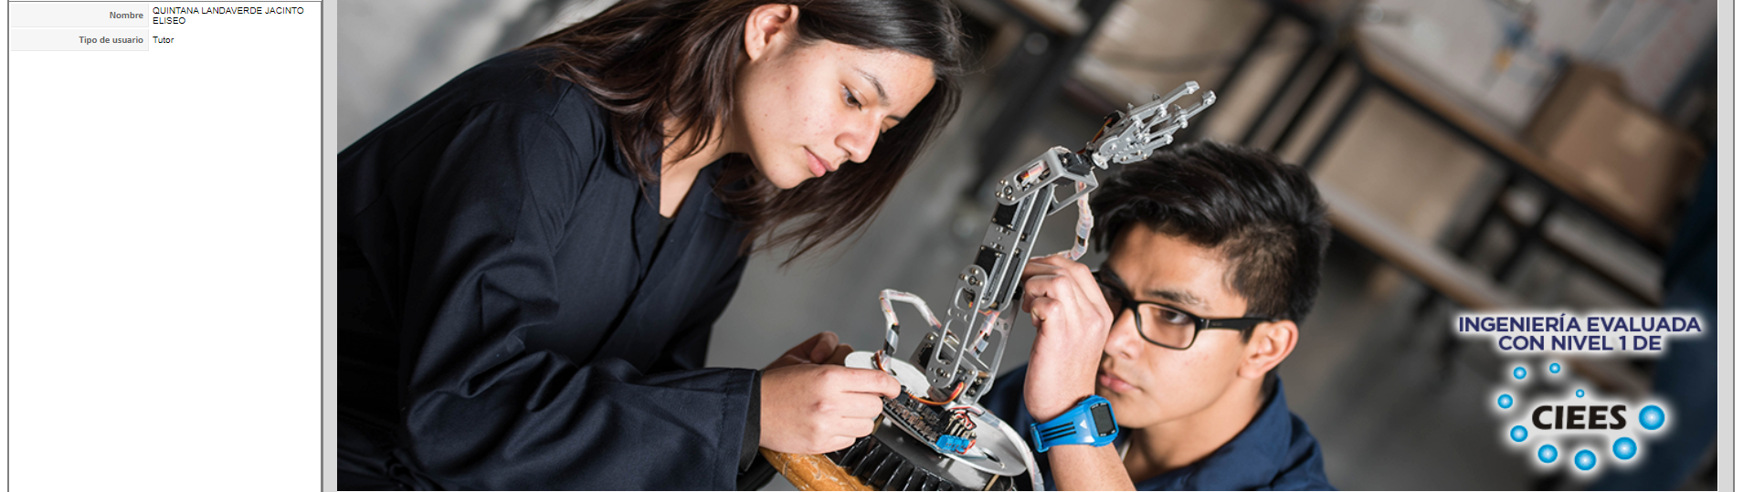
Entidades del MPI: - TUTORES - DOCENTES - LIDERES - INTEGRANTES
Desarrollar un módulo dentro del DataMart académico en ingeniería en Mecatrónica que permita la interacción dinámica entre una base de datos para desarrollar las actividades de registro, entregas y validación de los proyectos de Ingeniería Mecatrónica.

Slide 5
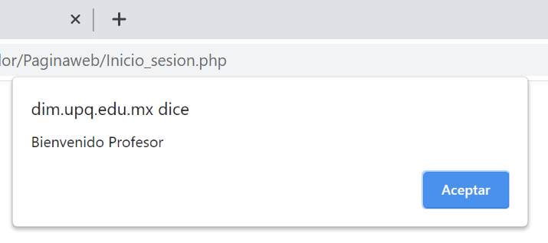
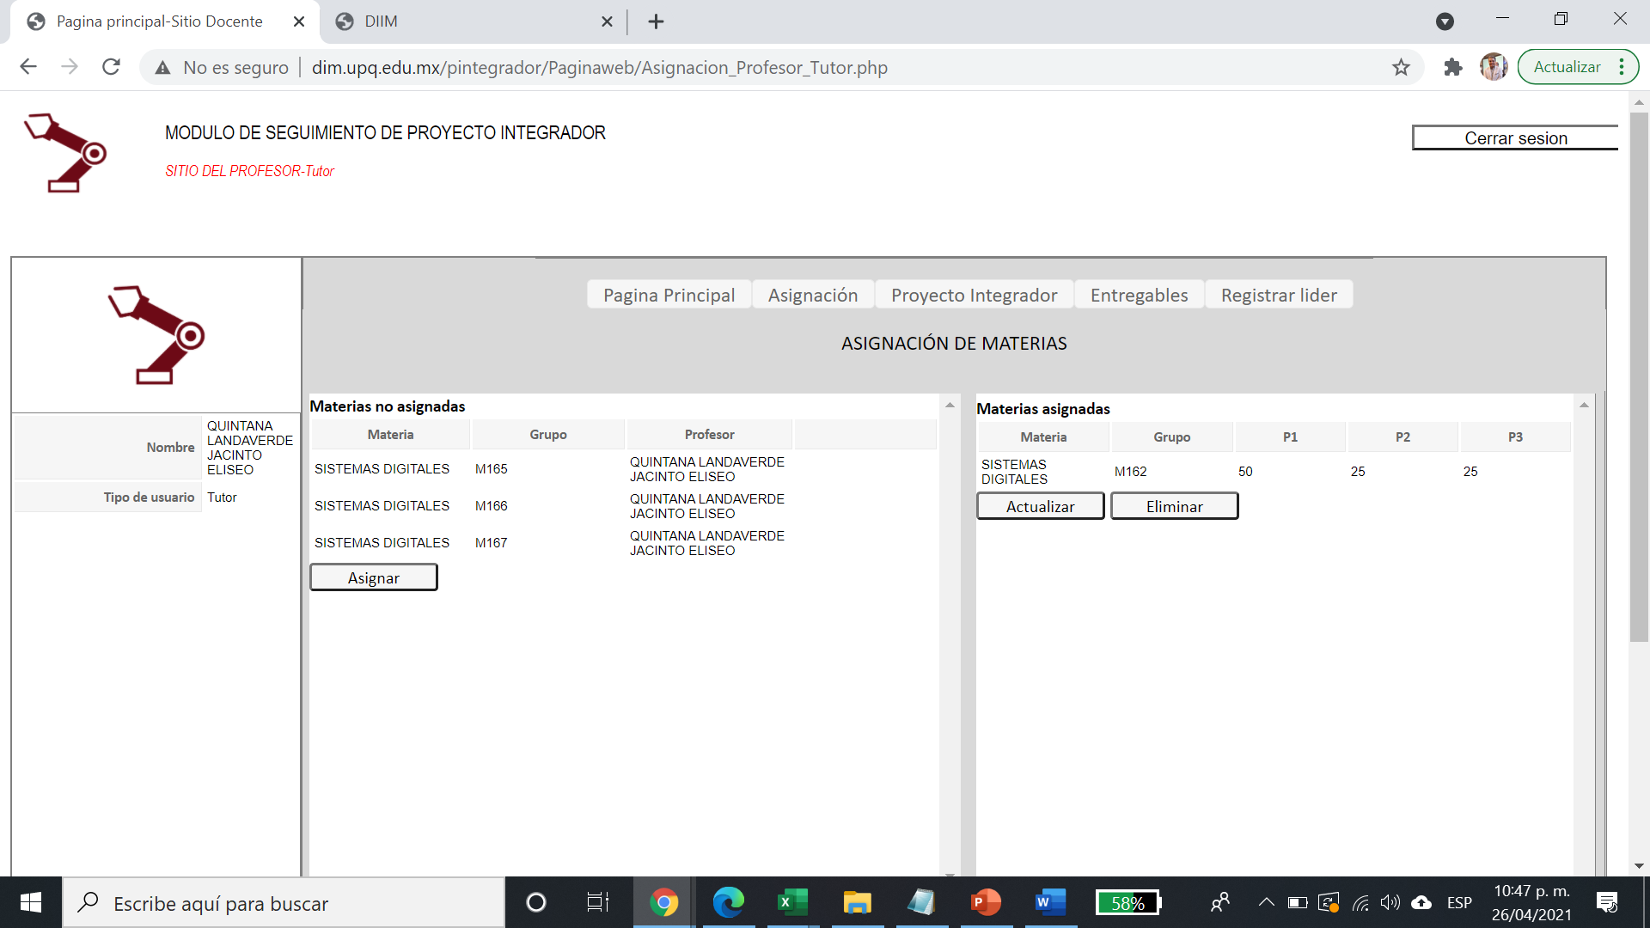
MPI: Módulo del proyecto integrador
TUTORES:
1: Acceso al MPI, con USUARIO y
CONTRASEÑA ya definido en DIM.
2: Carga de % de evaluación por
materias en asignación (cargado los horarios)

Slide 6
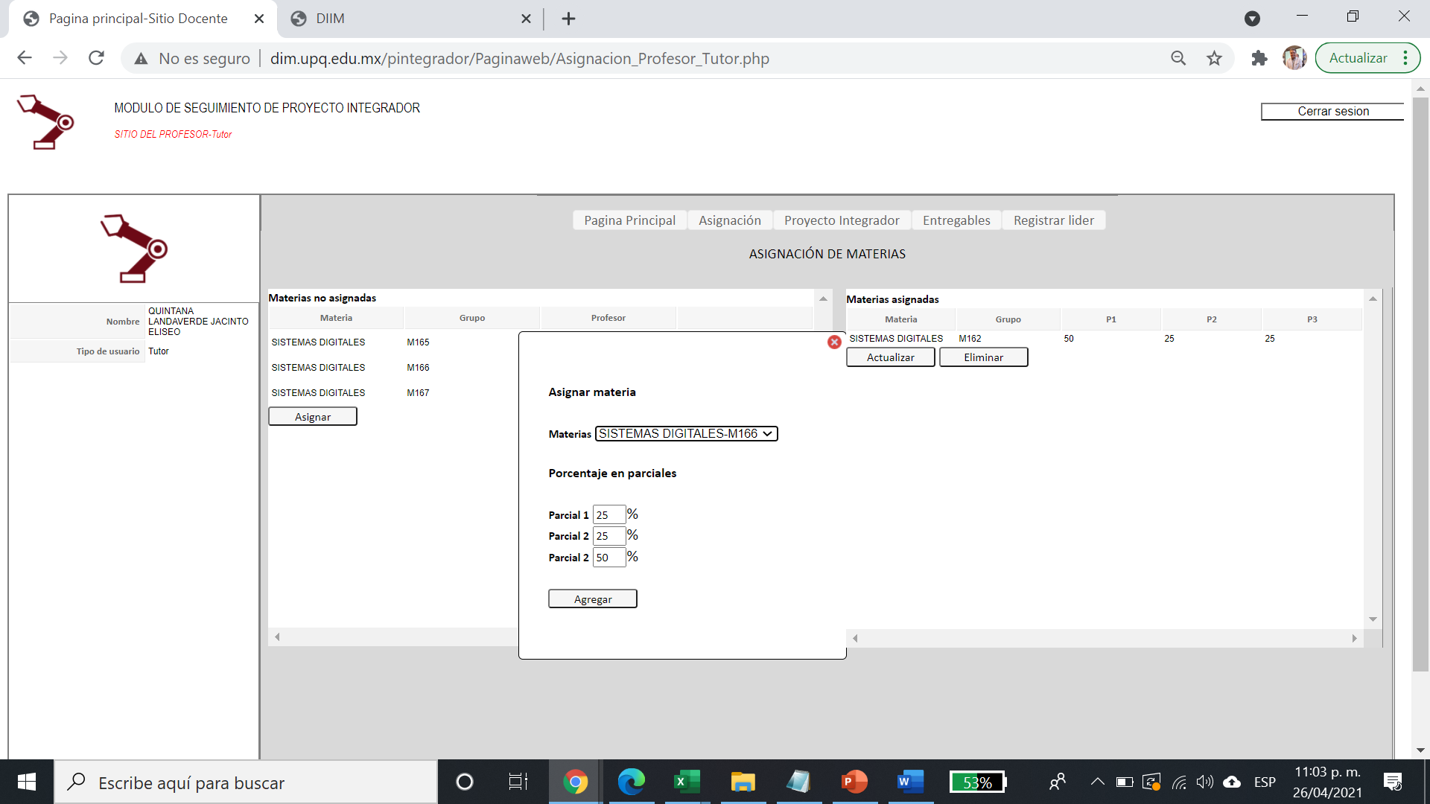
MPI: Módulo del proyecto integrador
TUTORES:
2: Carga de % de evaluación por materias en asignación (Nota: se deben haber cargado los horarios a la Base de Datos del MPI)

Slide 7
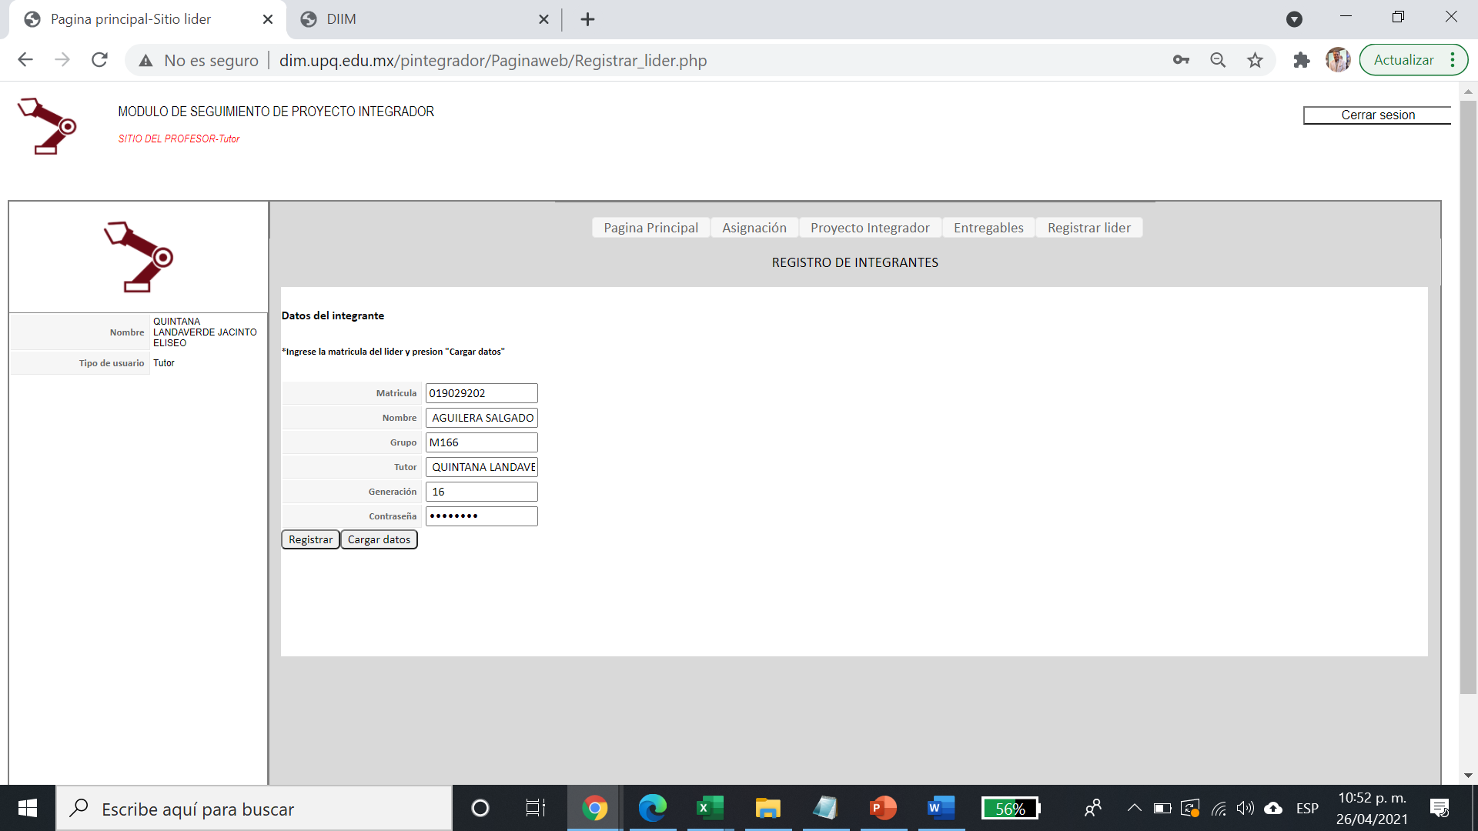
MPI: Módulo del proyecto integrador
TUTORES:
3: Dar de alta Líderes en Registrar líder con matrícula completa y definir un password de acceso

Slide 8
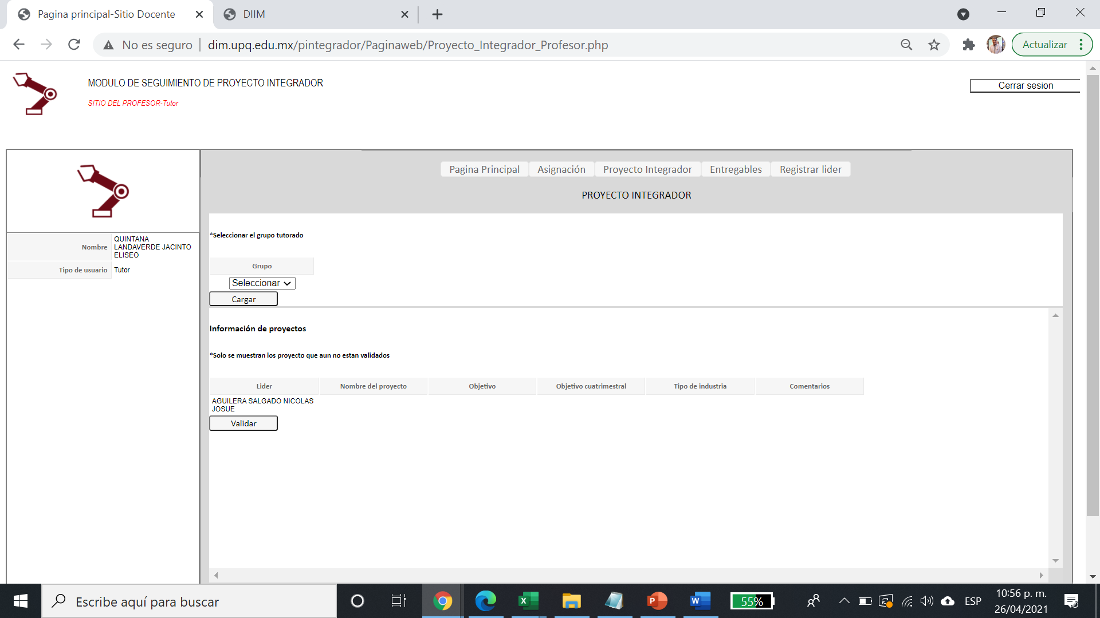
MPI: Módulo del proyecto integrador
TUTORES:
4: Validar los proyectos dados de alta por el Líder en Proyecto Integrador, selecciona el grupo y cargas los proyectos, validando y de ser necesario comentando y agregando observaciones.
Nota: Solo aparecen los que no están validados.

Slide 9
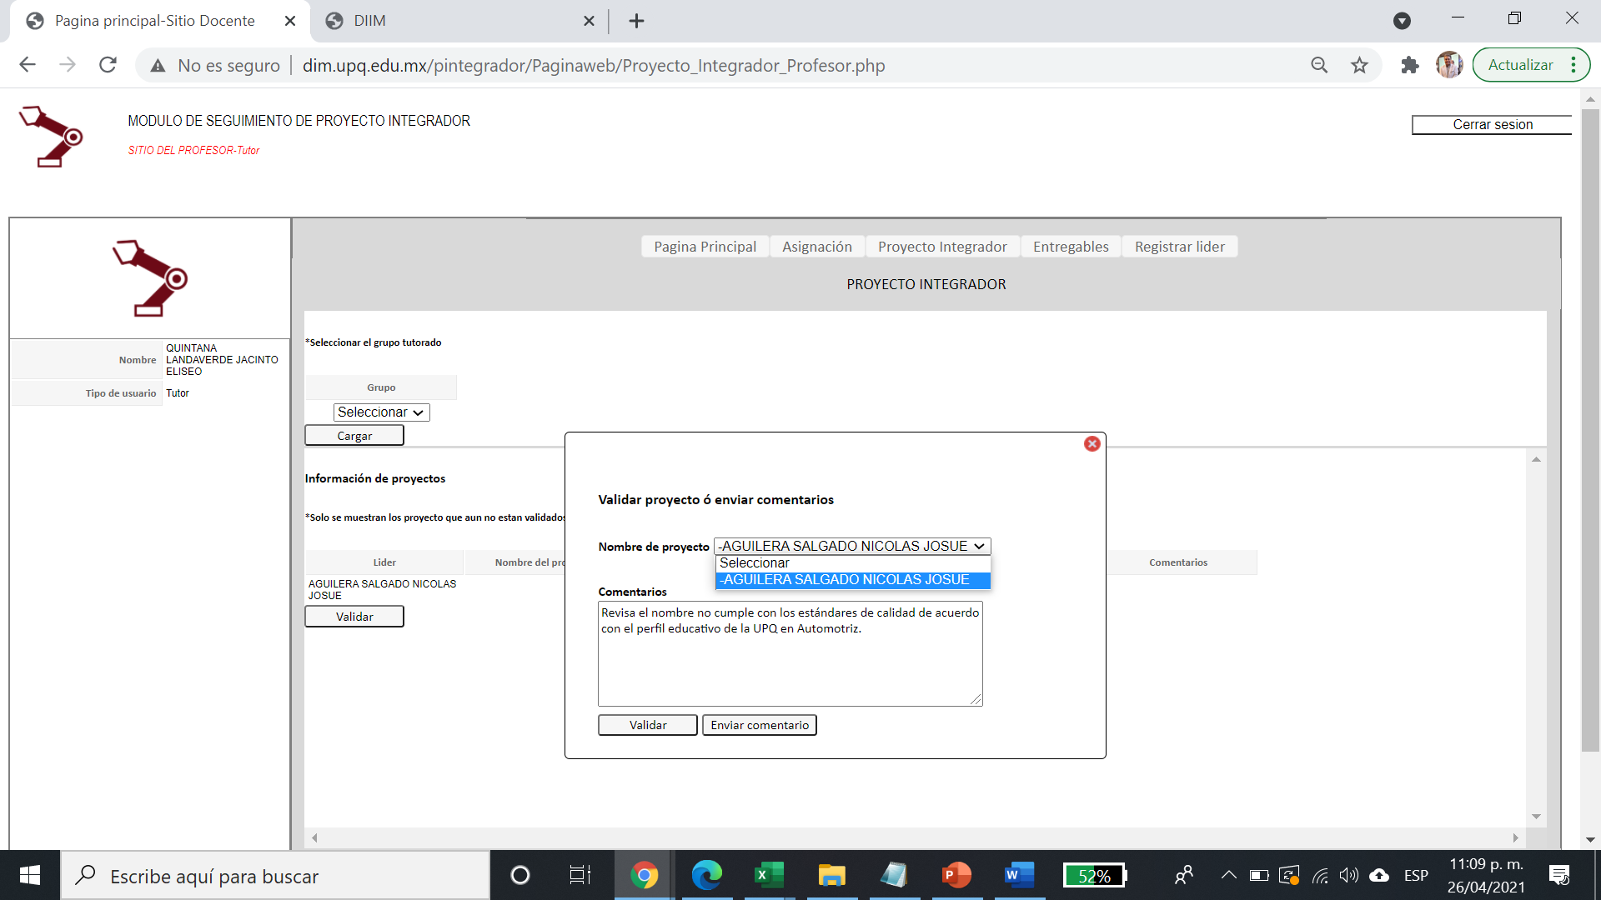
MPI: Módulo del proyecto integrador
TUTORES:
4: Validar los proyectos dados de alta por el Líder en Proyecto Integrador, validar y de ser necesario comentar y agregar observaciones.
Nota: Solo aparecen los que no están validados.

Slide 10

MPI: Módulo del proyecto integrador
TUTORES:
4: Validar los proyectos dados de alta por el Líder en Proyecto Integrador, validar y de ser necesario comentar y agregar observaciones.
Nota: Enviar comentarios y/o observaciones.
FIN DE TUTORES
INICIA DE LÍDER

Slide 11
MPI: Módulo del proyecto integrador
LÍDER:
1: Registrarse como Líder en MPI.
Registrar datos del proyecto integrador en Agregar datos:
- Nombre del proyecto
- Objetivo del proyecto
- Objetivo cuatrimestral
- Tipo de industria
2. Registrar integrantes que participan en el equipo de desarrollo en Registrar integrantes: (Solo pueden participar en un solo equipo)
- Matrícula
- Nombre
- Grupo
- Generación
- Matrícula líder (Conocido, si quieren enviar solicitud de participación)
- Contraseña
- Aceptar datos de interesados (Nombre - Grupo - Matricula)

Slide 12
MPI: Módulo del proyecto integrador
LÍDER:
3: Registrarse materias en las que le evaluaran con el proyecto integrador en Asignación.
Nota: Siempre y cuando ya esta validado el proyecto.
4: Cargar la siguiente documentación:
Nota: Apegándose a las fechas señaladas de acuerdo a la publicación de la coordinación del MPI.
- Entregable 1
- Entregables 2
- Entregable 3 : (Reporte – Vídeo – Poster)

Slide 13
Procedimiento de MPI - Tutor - Líder - Profesor - Alumno
1: TUTOR : Registro de líder
2: LÍDER: Registra y captura los datos del proyecto
3: TUTOR: Validación de Proyecto (Si-NO)
4: PROFESOR: Asigna materias que imparte que tienen influencia en el Proyecto Integrador con porcentajes de calificación en cada parcial
5: ALUMNO : Se registra en sistema identificando a su líder de proyecto con su matrícula
6: LÍDER: Registra y/o acepta la solicitud de ALUMNO para integrarlo al equipo de PI con su matrícula
7: LÍDER : Asigna materias que le evaluaran en el proyecto integrador.
8: ALUMNO: Asigna materias que le evaluaran en el proyecto integrador cuando sea diferente grupo que no coincida con el grupo del líder.

Slide 14
Procedimiento de MPI - Tutor - Líder - Profesor - Alumno
9: LÍDER: Hace entregable 1 de acuerdo a fechas publicada (FORMATO DE REGISTRO GENERAL DE PI)
10: PROFESOR: Recibe entregable en formato PDF y dictamina calificación de entrega 1. (Llega con el nombre del líder del PI)
11: LÍDER: Hace entregable 2 de acuerdo a fechas publicada (ENTREGA POR ASIGNATURA)
11a: ALUMNO: Hace entregable 2 de acuerdo a fechas publicada, de manera individual por no pertenecer al mismo grupo del LÍDER (ENTREGA POR ASIGNATURA)
12: PROFESOR: Recibe entregable en formato PDF y dictamina calificación de entrega 2. (Llega con el nombre del LÍDER del PI o del ALUMNO)
13: LÍDER: Hace entrega final de acuerdo a fechas publicada (ENTREGA POR ASIGNATURA y Llega con el nombre del LÍDER)
14: PROFESOR: Recibe entregable final en formato PDF y dictamina calificación de entrega. (Llega con el nombre del LÍDER del PI)
15: LÍDER: Valida y verifica calificaciones finales de cada uno de sus entregables y cal. final.
NOTA: Archivos quedan guardados con los nombres estandarizados por cada entregable y en la ruta del servidor (../Archivos/)

Slide 15
MPI: Módulo del proyecto integrador
Cada INICIO de cuatrimestre se deben cargar los datos de los alumnos inscritos tanto para el arranque y funcionamiento del MPI:
Carga de datos de alumnos inscritos al cuatrimestre Mayo – Agosto del 2021 (Extracción de datos del SII - UPQ)
Cada FIN de cuatrimestre se deben generar un backup de los datos de los proyectos relacionados en el cuatrimestre circulante, con el objetivo de mantener bajo resguardo el historial del MPI.

